Slide 1
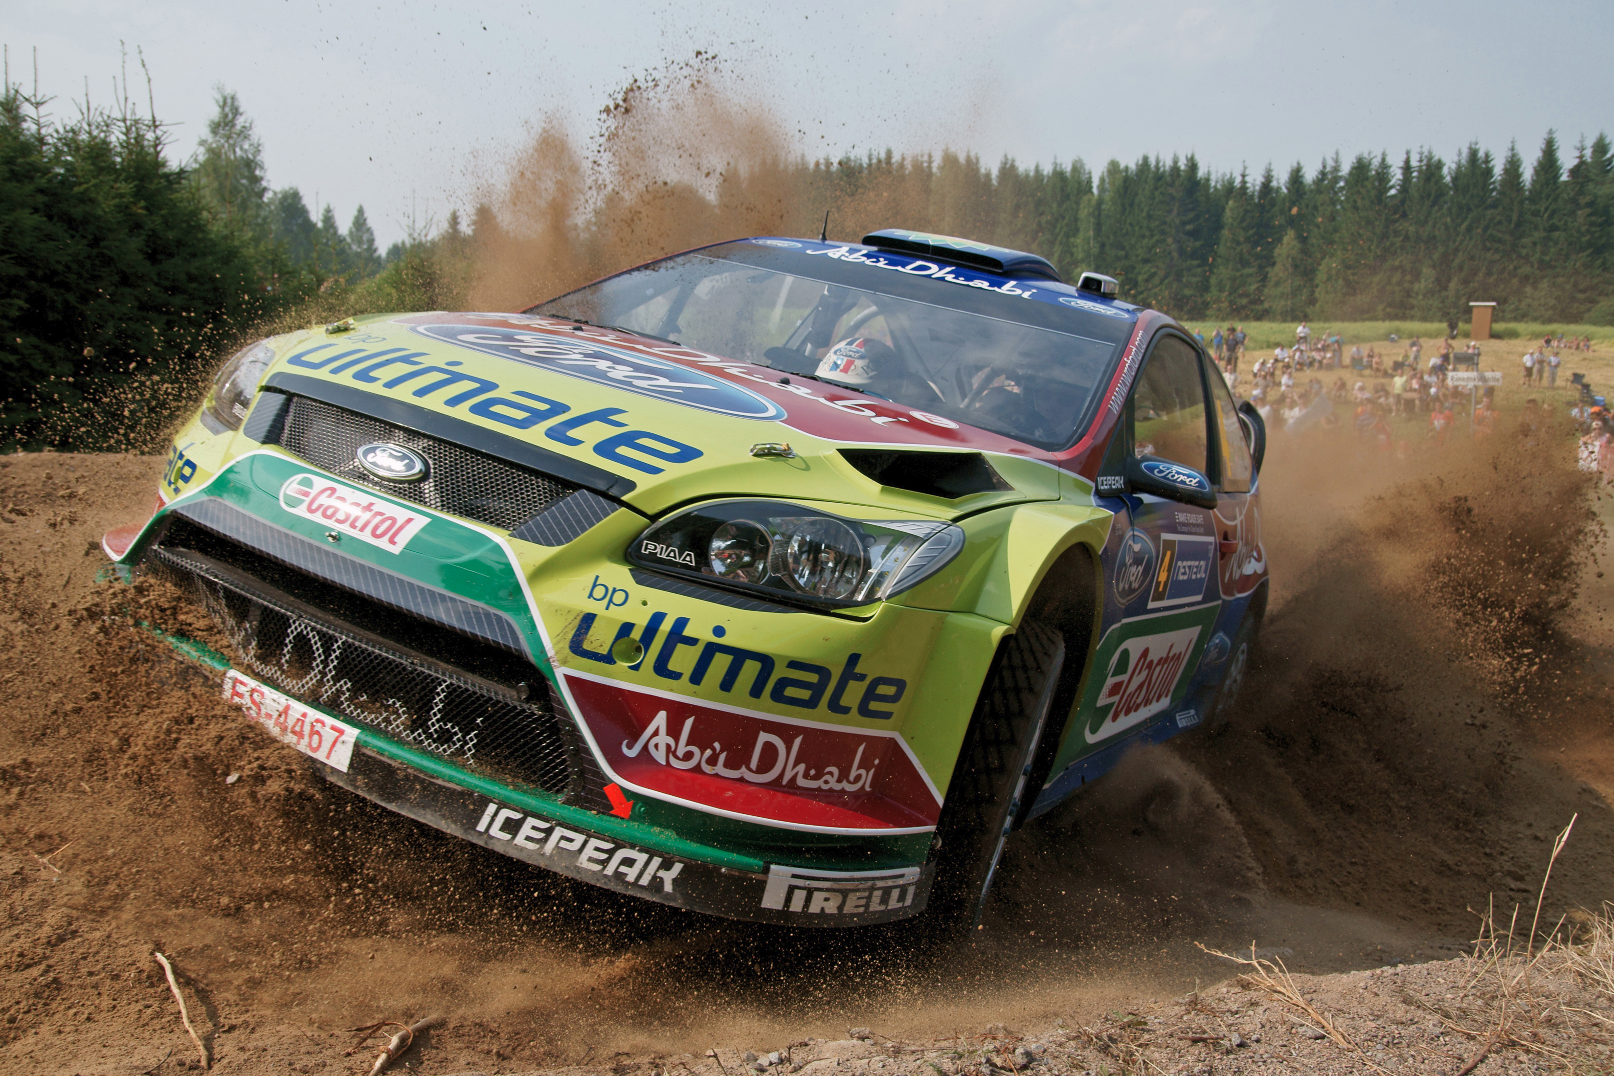
TDD Shakedown trip

Slide 2
Dunque
Avete già sperimentato le basi del TDD. Ora faremo qualcosa di più strutturato e complesso.
Sarete divisi in coppe, ognuna delle quali lavora separatamente; però, la comunicazione con gli altri gruppi non è vietata (infatti, non è una gara).
Proveremo a costruire una classe Java perfettamente funzionante applicando la metodologia TDD in modalità ”guidata”

Slide 3
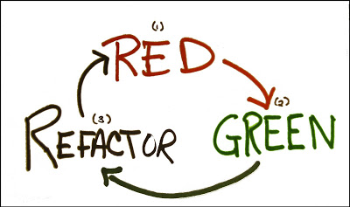
Il ciclo

Slide 4
Differenze con un ”vero” TDD
Riceverete i Test già pronti, ordinati sequenzialmente.
I test sono protetti da password. Solo quando vediamo che il test è verde riveleremo alla coppia la nuova password.
Proveremo a costruire una classe Java perfettamente funzionante applicando la metodologia TDD in modalità ”guidata”

Slide 5
Differenze con un ”vero” TDD
Riceverete i Test già pronti, ordinati sequenzialmente.
I test sono protetti da password. Solo quando vediamo che il test è verde riveleremo alla coppia la nuova password.
Proveremo a costruire una classe Java perfettamente funzionante applicando la metodologia TDD in modalità ”guidata”
Prima di iniziare: dettagli sul refactoring. Ne esistono DUE tipi fondamentali...

Slide 6
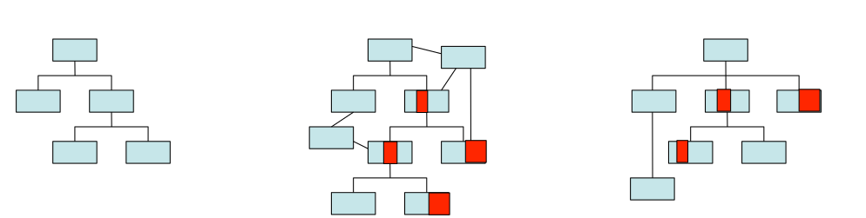
Refactoring (after)
REFACTORING AFTER
  Refactoring ”veloce”. Si effettua subito dopo avere ottenuto un test verde.
  Solitamente limitato al codice appena creato. Ottimizzazioni. Elimina duplicati. Cambio algoritmo. Ripulitura
Codice iniziale
Codice modificato
Codice ripulito

Slide 7
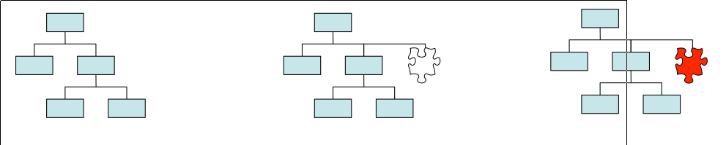
Refactoring (before)
REFACTORING BEFORE
  Refactoring ”strutturale”. Si effettua meno frequentemente ma richiede più tempo.
  Si cambia la struttura del codice esistente per permettere un inserimento più agevole delle nuove funzionalità.
Codice iniziale
Cambio design
Inserire nuova funzionalità

Slide 8
Refactoring (Roadblocks)
In questa esperienza, il refactoring veloce è lasciato al vostro buon cuore. Idealmente, dovreste spendere almeno un minuto per capire se il codice appena creato può essere migliorato
Troverete 2-3 roadblock in cui dovrete rifattorizzare il codice globalmente Potrà essere nessario creare nuovi metodi, nuove classi, e così via.
Il vostro coach non dovrà solo controllare se i test sono verdi, me se il codice risponde a requisiti strutturali minimi

Slide 9
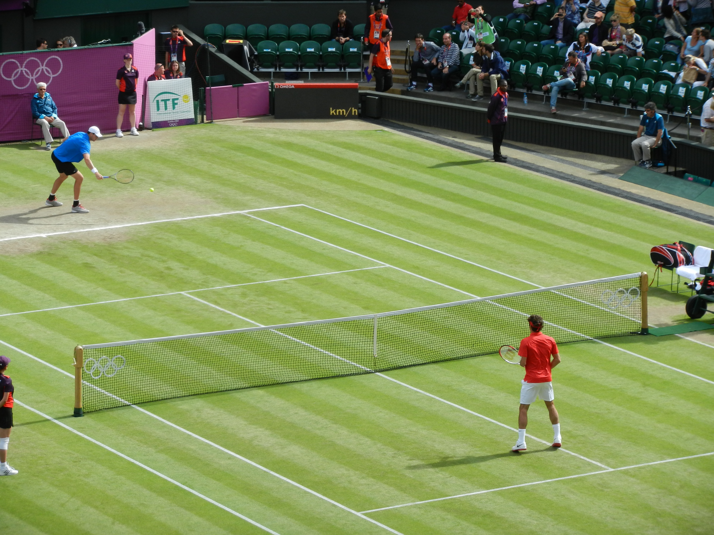
L’obiettivo

Slide 10
Punteggio del tennis
Realizziamo una classe che tiene tracci del punteggio del tennis tra due giocatori.
La classe dovrà tradurre il punteggio in un formato stampabile, comprensibile da un essere umano.

Slide 11
Preparatevi
Ponetevi di fronte alla stazione di lavoro, secondo le coppie stabilite.
Procuratevi i file che vi saranno necessari (zippati)
Al via del tempo, vi daremo la prima password che è….

Slide 12
Preparatevi
PASSWORD

